Slide 1

Python Assíncrono
Nilo Menezes
pythonnilo@gmail.com

Slide 2
Assíncrono?
O que muda?
Suporte da linguagem
Vantagens
Onde usar
Como usar
Bibliotecas

Slide 3
O que muda?
Modelo de execução diferente
CPU compartilhada entre várias tarefas
Código pára e volta a executar em função de notificações de entrada e saída
Multitarefa cooperativa
Tudo roda em um só thread

Slide 4
Modelos de execução
Sequencial
Paralelo
A) threads
B) processos
Tarefa 1
Tarefa 1
Tarefa 2
Tarefa 2
Tarefa 3

Slide 5
Modelos de Execução
Assíncrono
Tarefa 1a
Tarefa 2a
Tarefa 1b
Tarefa 3a
Tarefa 2b

Slide 6
Vantagens
Tudo roda em um só thread
Mais fácil de escrever que código multithread
Mais econômico que multiprocessos
Aproveita a capacidade de I/O e melhor utiliza a CPU disponível
Centenas de operações em um único programa

Slide 7
Desvantagens
Tudo roda em um só thread
Código mais difícil de entender
Mais difícil de debugar

Slide 8
Onde usar?
Problemas I/O bound
Rede (transferência de arquivos, DNS, etc)
Disco
Banco de dados
Problemas onde o tempo que se passa esperando pela entrada e/ou a saída é maior que o tempo de processamento

Slide 9
Como funciona?
O loop de eventos gerencia quais tarefas devem executar
Quando código assíncrono é chamado, o loop de eventos passa o controle para esta função.
Quando está chama await ou retorna, o controle volta ao loop
O código é reativado quando um evento acontece, como I/O, timers, etc

Slide 10
Como usar
Python >= 3.5
Suporte a async/await
async declara métodos e funções assíncronas
await chama uma função assíncrona e espera seu retorno

Slide 11
Como usar
PEP492
Suporte a gerenciadores de contexto assíncronos (async with)
async def __aenter__(self)
async def __aexit__(self, exc_type, exc, tb)
async for
def __aiter__(self)
async def __anext__(self)

Slide 12
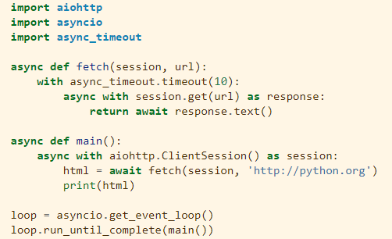
Bibliotecas
Aiohttp
Client

Slide 13
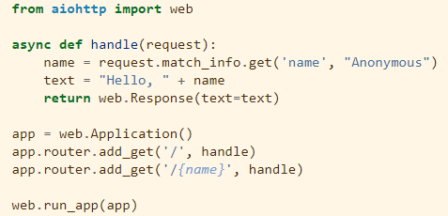
Bibliotecas
Aiohttp
Server

Slide 14
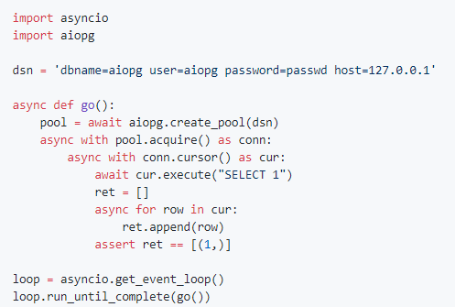
Bibliotecas
Aiopg – PostgreSQL Assíncrono

Slide 15
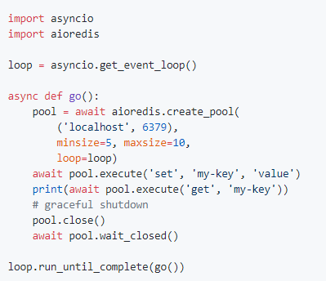
Bibliotecas
aioredis – Redis Assíncrono

Slide 16
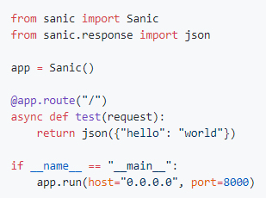
Bibliotecas
Sanic
Inspirado no Flask, mas assíncrono

Slide 17
Mais exemplos
https://github.com/timofurrer/awesome-asyncio
http://junglecoders.blogspot.be/
https://github.com/MagicStack/uvloop

Slide 18
Obrigado
Nilo Menezes
http://python.nilo.pro.br
pythonnilo@gmail.com

